Slide 1
Funciones de segundo grado

Slide 2
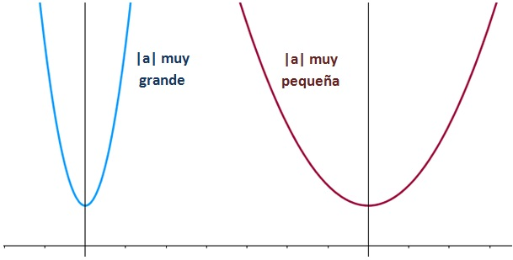
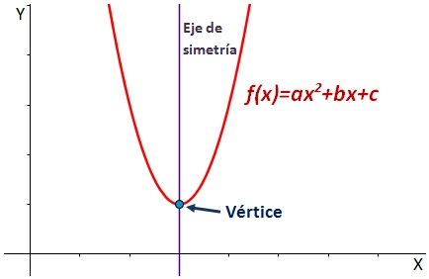
Una función cuadrática (o función de segundo grado) es una función polinómica de grado 2, es decir, el mayor exponente del polinomio es x elevado a 2 (x²):
Su representación gráfica es una parábola vertical.
Existen dos elementos fundamentales en la parábola que definen como es esta:
El eje de simetría, que es una recta que parte la parábola en dos ramas iguales.
El vértice: es el punto de intersección de la parábola con el eje de simetría.
Si a > 0, la parábola se abre hacia arriba y el vértice es el mínimo de la función. En cambio, si a < 0, la parábola se abre hacia abajo y el vértice es el máximo de la función.
Cuanto mayor sea el valor absoluto de a, |a|, más juntas estarán las ramas de la parábola.
*dominio:
*recorrido:

Slide 3
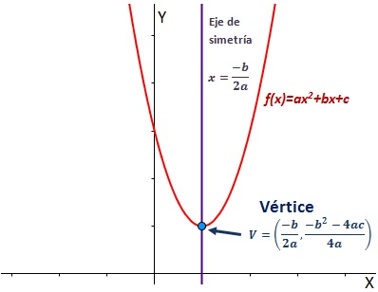
FUNCIÓN CUADRÁTICA DEL TIPO F(X) = ax²+bx+c
En este caso, los tres escalares son distintos de 0 (a ≠ 0, b ≠ 0 y c ≠ 0).
El eje de simetría es la recta de la ecuación:
El vértice de la parábola es:

Slide 4
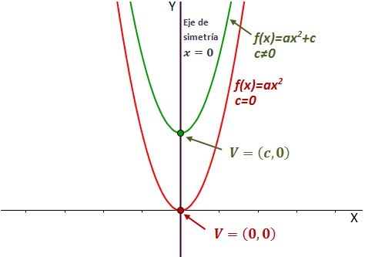
FUNCIÓN CUADRÁTICA DEL TIPO F(X) = ax²+c
El escalar b = 0 y los otros dos son diferentes de 0, a ≠ 0 y c ≠ 0.
El eje de simetría coincide con el eje Y:
El vértice es:
En el caso de que c = 0, el vértice será el origen de coordenadas (0,0).

Slide 5
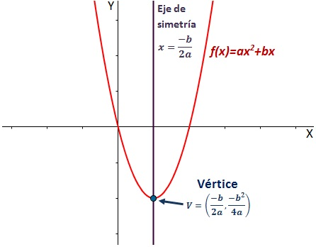
FUNCIÓN CUADRÁTICA DEL TIPO F(X) = ax²+bx
Por último, tenemos el caso en el que el escalar c = 0 y los otros dos son diferentes de 0, a ≠ 0 y b ≠ 0.
El eje de simetría viene definido por la fórmula:
El vértice será:
Su gráfica tiene la misma forma que la de f(x) = ax² pero desplazada por la suma de bx.

